Slide 1
ВЕЛИКАЯ ОТЕЧЕСТВЕННАЯ ВОЙНА в живописи и графике советских художников

Slide 2
Дню Победы – слава! Ветеранам – слава! Счастью, миру на Земле – слава! Слава, слава, слава!!!

Slide 3
75 лет отделяют нас от победного
9 мая 1945 года. 65 лет – немалый срок
в жизни людей. Но память народная
не скудеет: никто не забыт и ничто не забыто.
Нам дорого всё, что воскрешает героические
события борьбы Советской Армии против фашистского
нашествия, доблестные подвиги и беззаветную преданность
Родине её воинов. Вновь и вновь оживают образы военного
времени в песнях и кинофильмах, в стихах и прозе,
в памятниках и обелисках, в живописных полотнах и
графических листах, в декоративных росписях, созданных
мастерами изобразительного искусства. И автор каждого
произведения ищет свои средства выражения, свою интонацию, чтобы
сказать самое яркое, от сердца идущее слово о Родине, о подвиге, о славе,
о том, за что люди шли в бой и отдавали жизнь, о том, какой огромной ценой
далась Победа нашему народу.

Slide 4
«Всё для фронта,
всё для победы!» -
этой единой для всей страны мыслью
жило и советское искусство.
Художники стремились также стать летописцами
освободительной и справедливой войны. Они прилагали
все усилия, чтобы запечатлеть для потомства подвиги
своих героических современников. Здесь и беглые
зарисовки, сделанные в окопе, в сгоревшей деревне,
в госпитале, и фронтовые репортажи, которые мы теперь
рассматриваем как бесценные исторические документы.
Голос искусства звучал мощным набатом. Он призывал
к борьбе за свободу и независимость, звал на подвиг во имя
Победы и торжества светлых сил над злом, насилием.

Slide 5
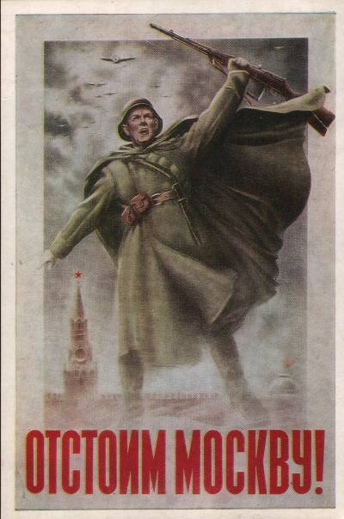
Праведным гневом, решимостью погибнуть,
но не отступить, не дать пройти фашистским
захватчикам дышит лицо советского воина.
Грудью заслоняет боец Москву. И как бы
повинуясь взмаху его руки, летят на бой
с врагом грозные эскадрильи боевых
самолётов. Страстный призыв «Отстоим
Москву!» отозвался в сердце каждого
советского человека стремлением сделать всё
для разгрома ненавистного врага.
Н.Н.Жуков (1908 - 1973), В.С.Климашин (1912 - 1960)
«Отстоим Москву!» 1941 г

Slide 6
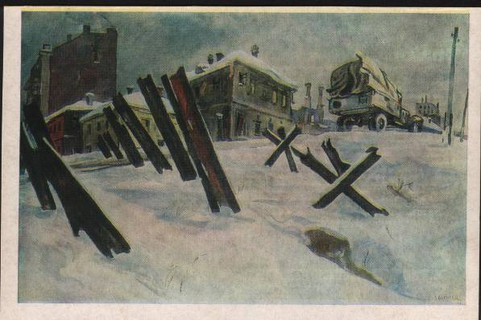
А.А.Дейнека (1899 - 1969)
«Окраина Москвы. Ноябрь 1941 года» 1941 г
Картина «Окраина Москвы. Ноябрь 1941 года» была создана в те тревожные дни, когда враг рвался к столице нашей Родины. Полон внутреннего напряжения облик военной Москвы. Пустынны улицы, обезлюдели дома – жители ушли на фронт, рыть окопы, строить противотанковые укрепления. Город ощетинился в сторону врага. Он готов к решительной битве. Выразительно сумел передать художник в этом суровом пейзаже, где нет ни одной человеческой фигуры, всю горечь и тревогу защитников Москвы, их несгибаемое мужество, непреклонное желание отстоять столицу.

Slide 7
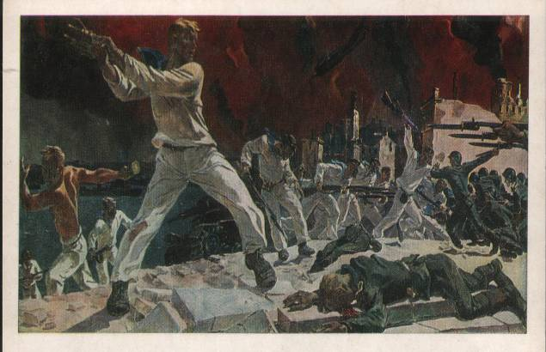
А.А.Дейнека (1899 - 1969) «Оборона Севастополя» 1942 г На фоне тревожного сизо-чёрного моря, на фоне неба, превратившегося в сплошную завесу из огня и дыма, чётко и ясно вырисовываются сильные фигуры сражающихся матросов. Гневом и ненавистью дышат их словно высеченные из камня лица. Они ведут смертельную схватку с врагом, они победят.

Slide 8
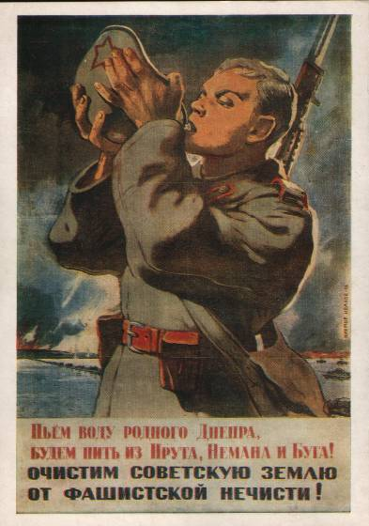
На плакатном листе – молодой советский солдат,
почти мальчик. Усталый после недавнего боя, он
жадно пьёт воду из краснозвёздной каски. Плакат
этот был создан в 1943 г, когда враг был уже
отброшен далеко от Москвы, победоносно
закончилось великое Сталинградское сражение, и
победа наших войск на Курской дуге привела
гитлеровскую армию на грань катастрофы…
25 августа 1943 г началась битва за Днепр,
6 ноября была освобождена столица Советской
Украины – Киев. Но на полях нашей Родины ещё
шли жестокие бои, и до полной Победы оставалось
два долгих года.
В.С.Иванов (1909 - 1968)
«Пьём воду родного Днепра, будем пить из Прута, Немана и Буга!
Очистим советскую землю от фашистской нечисти!» 1943 г

Slide 9
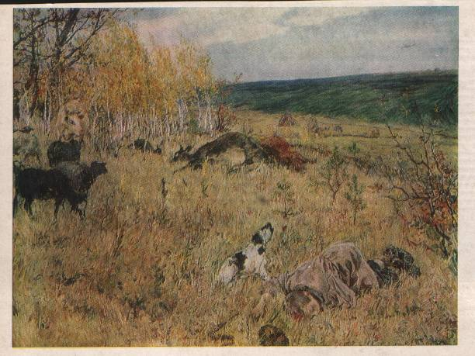
А.А.Пластов (1893 - 1972)
«Фашист пролетел» 1942 г
На бреющем полёте пролетел над полем немецкий самолёт – и вот уже расстреляно
колхозное стадо, убит мальчик-пастушок и горько воет верный пёс. А вокруг – тихое
свечение красок осеннего пейзажа.

Slide 10
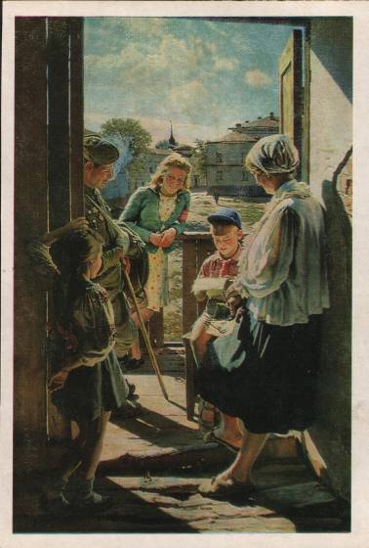
Сюжет картины прост. В каком-то небольшом русском
городе у широко распахнутой двери старого деревянного
дома собралась семья фронтовика. Долгожданную
весточку с фронта принёс раненый боец. Мальчик читает
письмо отца вслух, бережно держа перед собой дорогие
листки.
Написанная светлыми, ликующими красками,
композиция буквально наполнена солнцем: золотыми
лучами пронизано небо, белокурые волосы девушки,
кажется, что светится сам воздух. Во всём ощутимо
дыхание близкой и такой желанной Победы.
А.И.Лактионов (1910 -1972)
«Письмо с фронта» 1947 г

Slide 11
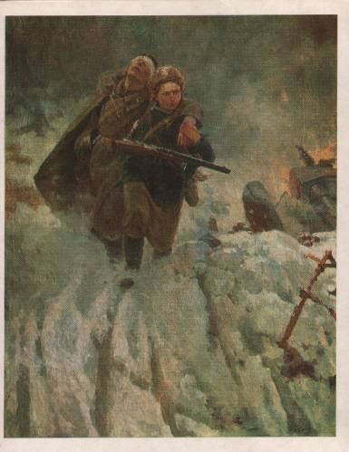
Художник восхищается мужеством и
самоотверженностью фронтовой медицинской
сестры – «сестрицы», как ласково называли её
бойцы. Она всегда была рядом с ними:
принимала участие в боях, перевязывала и
выносила с поля боя раненых, отправляла их
в тыл, ободряла и утешала. Вот и сейчас, под
огнём противника, выбиваясь из сил, она
помогает тяжело раненому командиру укрыться
в окопе.
М.И.Самсонов (род.1925г)
«Сестрица» 1953 г

Slide 12
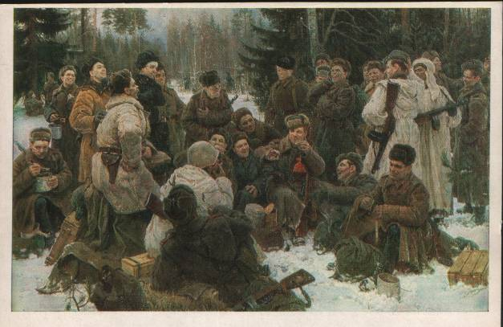
Ю.М.Непринцев (род. 1909 г)
«Отдых после боя» 1955 г
Самой известной работой живописца стало полотно «Отдых после боя», созданное по поэме
А.Т.Твардовского «Василий Тёркин». Художник запечатлел в картине короткую передышку между
боями. Лукаво прищурив глаза, веселит своих боевых друзей очередным шутливым рассказом
Василий Тёркин, снимая тяжёлое напряжение после недавней атаки.

Slide 13
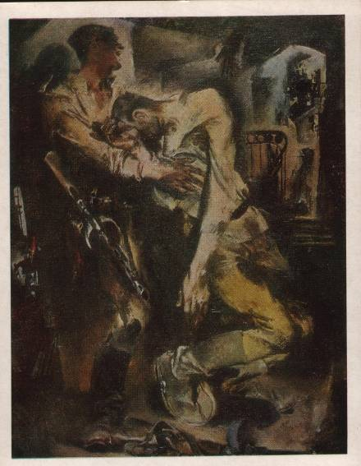
В картине Евсея Евсеевича Моисеенко «Победа»
торжеству сопутствует острая боль за тех, кто уже
не увидит её, погибнув в последние минуты. Ликуя
кричит о Победе тот, кому посчастливилось
остаться в живых. Победа! Но на руках солдата-
победителя умирает его товарищ – последний
погибший на этой войне, которому уже не суждено
вместе со всеми разделить высокую радость этой
минуты…
Е.Е.Моисеенко (род. 1916г)
«Победа» 1970-1972 г

Slide 14
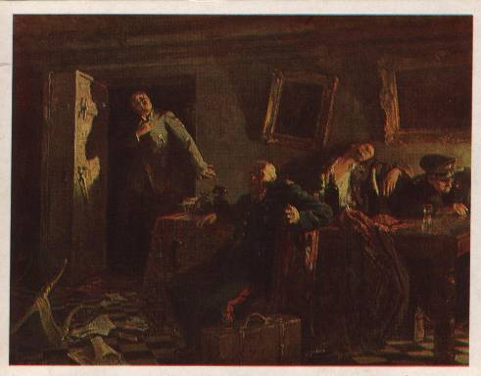
Объединив личные дарования,
три художника – Михаил Васильевич
Куприянов, Порфирий Никитич
Крылов и Николай Александрович
Соколов – Кукрыниксы, работают
совместно уже целых несколько
десятилетий. Прежде чем написать
картину «Конец» художникам
удалось побывать в Берлине, увидеть собственными глазами подземное убежище, в котором
размещался в конце войны гитлеровский штаб; они изучали исторические материалы, кино- и
фотодокументы о войне. Художники-сатирики воспроизвели на полотне последние часы
бесноватого фюрера. Страшная паника началась среди фашистов в то время, когда Советская
Армия вела бои уже на улицах Берлина. Охваченный ужасом, нервно схватившись за горло словно
от удушья, стоит в проёме двери бункера Гитлер. В остановившемся взгляде – безумие и
неизбежность конца. Лица штабных офицеров застыли в позах отчаяния. Их всех ждёт возмездие
за совершённые злодеяния.
Кукрыниксы
«Конец» 1947 -1948 г

Slide 15
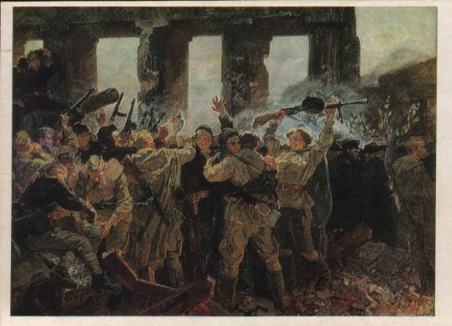
А.М.Лопухов (род.1923г)
«День Победы» 1973-1975 г
В картине всё проникнуто ликованием, восторгом, неудержимым торжеством: «Война окончена! Пришла долгожданная Великая Победа!»

Slide 16
Первый День Победы, 9 мая 1945 года, был незабываемым. Страна ликовала! С тех пор в День Победы гремит над Москвой и над городами-героями праздничный салют миллионами ярких, разноцветных огоньков.

Slide 17
Ради жизни на Земле – так понимаем мы
смысл кровопролитных сражений Великой
Отечественной войны. Советские солдаты
отстояли жизнь, свободу, мир для многих
поколений. Но мир надо беречь. И хотя давно отгремели битвы,
художниками создаются всё новые и новые произведения
искусства, воскрешающие и по-новому осмысливающие всё
пережитое в военную годину, всё что сделано воистину
героического для полной Победы над врагом. Потому что, чем
дальше уходят в глубь времён события Великой Отечественной
войны, тем яснее становится значение победы над фашизмом
для судеб народов всего мира.

Slide 18
Пусть не будет войны никогда,
Пусть спокойные спят города,
Пусть сирены пронзительный вой
Не звучит над моей головой.
Ни один пусть не рвётся снаряд,
Ни один не строчит автомат.
Оглашают пусть наши леса
Только птиц и детей голоса!
И пусть мирно проходят года,
Пусть не будет войны никогда!
(«Песенка о мире», сл. и муз. Е.Шаламоновой )

Slide 19
Используемая литература
Журнал «Книжки, нотки и игрушки для Катюшки и Андрюшки» № 3 2010 год
Издательство «Либерея-Бибинформ»
Набор открыток «Великая Отечественная война в живописи и графике советских художников»
Автор-составитель: О.Никологорская. Редактор: Н.Моисеенко
«Изобразительное искусство». М., 1985

